Slide 1
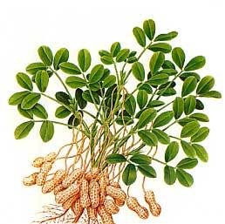
落 花 生

Slide 2
猜谜语
青藤藤，开黄花，地上开花不结果，地上结果不开花。
（打一植物）
谜底：花生

Slide 3
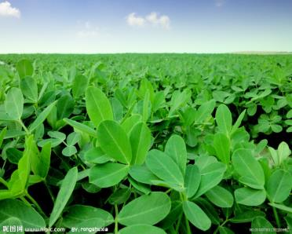
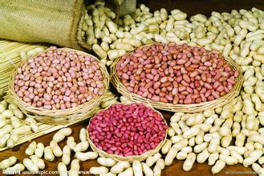
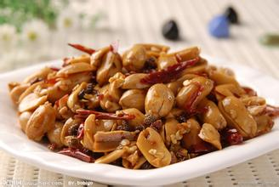

Slide 4
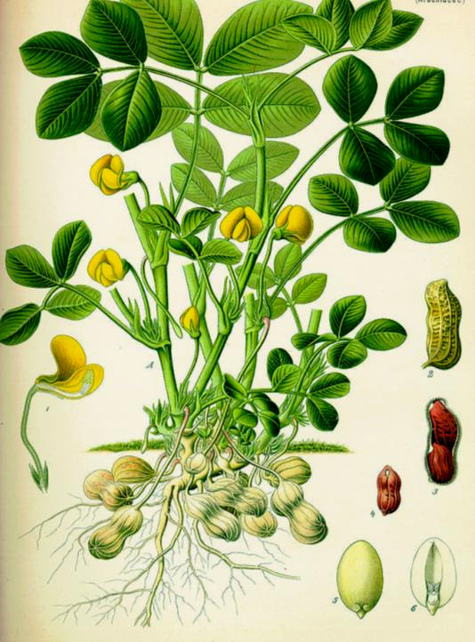
花生又叫落花生，因为花生的花落了，子房柄就钻到土里长成花生，所以又叫落花生。

Slide 5
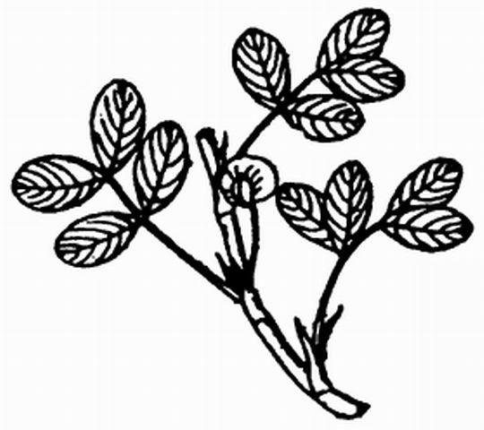
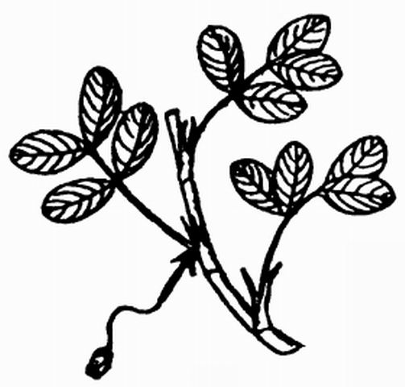
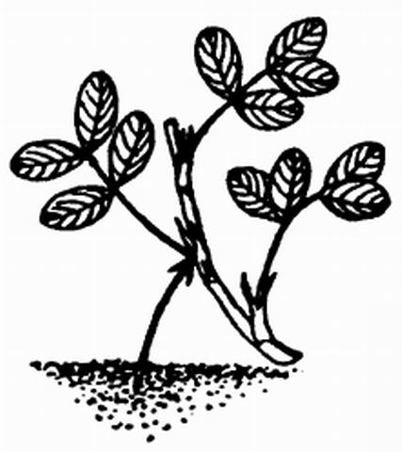
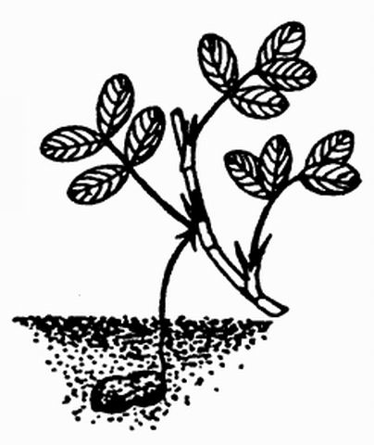
二
形成子房柄
一
开花
三
子房柄钻入土里
四
形成果实
Notes:
PPT模板：www.1ppt.com/moban/ PPT素材：www.1ppt.com/sucai/
PPT背景：www.1ppt.com/beijing/ PPT图表：www.1ppt.com/tubiao/
PPT下载：www.1ppt.com/xiazai/ PPT教程： www.1ppt.com/powerpoint/
资料下载：www.1ppt.com/ziliao/ 范文下载：www.1ppt.com/fanwen/
试卷下载：www.1ppt.com/shiti/ 教案下载：www.1ppt.com/jiaoan/
PPT论坛：www.1ppt.cn PPT课件：www.1ppt.com/kejian/
语文课件：www.1ppt.com/kejian/yuwen/ 数学课件：www.1ppt.com/kejian/shuxue/
英语课件：www.1ppt.com/kejian/yingyu/ 美术课件：www.1ppt.com/kejian/meishu/
科学课件：www.1ppt.com/kejian/kexue/ 物理课件：www.1ppt.com/kejian/wuli/
化学课件：www.1ppt.com/kejian/huaxue/ 生物课件：www.1ppt.com/kejian/shengwu/
地理课件：www.1ppt.com/kejian/dili/ 历史课件：www.1ppt.com/kejian/lishi/

Slide 6
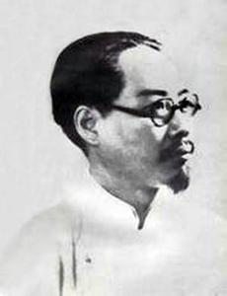
走进作者
许地山，名赞堃，字地山，笔名落华生、落花生（古时“华”同“花”，所以也叫落花生）。籍贯广东揭阳，生于台湾一个爱国志士家庭。1917年考入燕京大学文学院，1920年毕业并留校任教。期间与瞿秋白、郑振铎等人联合主办《新社会》旬刊，积极宣传革命。“五·四”前后从事文学活动，后转入英国牛津大学曼斯菲尔学院研究宗教学、印度哲学、梵文等。1935年应聘为香港大学文学院主任教授，遂举家迁往香港。在港期间曾兼任香港中英文化协会主席。一生著作颇多，有《空山灵雨》、《缀网劳蛛》等。

Slide 7
自读要求
一.自由读课文，读准字音，把句子读通顺，标出自然段序号。
二. 再读课文，看看课文围绕落花生讲了几件事，然后完成这个填空：（按课文顺序填空）
（种花生） （收花生) （尝花生）
（议花生）

Slide 8
半亩(mǔ) 开辟( pì)
吩咐(fēn fù) 茅(máo)亭
榨(zhà )油 石榴( liú) 便宜(pián yí) 爱慕(mù ) 居然

Slide 9

种花生 （ ） （ ） （ ）
收花生
尝花生
议花生

Slide 10
读文理解
1．各自轻声读第一段，思考：这一段先写了什么？再写什么？
2．课文中哪些词语写种花生的经过？这些词语能颠倒吗？为什么？
先写种花生，再写收花生。
买种、翻地、播种、浇水；这些词语是按种花生的顺序
排列的，不能颠倒位置。

Slide 11
读文理解
3．“居然”写出了什么？在这里起什么作用？
“居然”写出了种花生的结果，也写出了获得收获时大家出乎意料地高兴的心情。 用“居然”一词强调了大家那种惊喜的心情。

Slide 12

分小组细读3-15自然段，讨论思考：
1、我们兄弟姐妹是怎样评论花生的？父亲又是怎样说的？
2、父亲拿什么来与花生进行对比？
3、父亲通过花生告诉了我们什么道理呢？

Slide 13
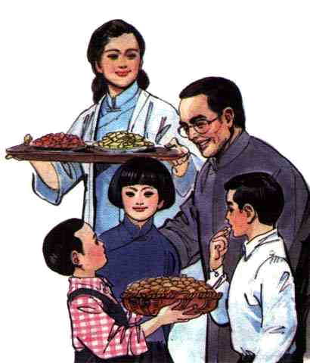
谁能把花生的好处
说出来？
花生的味美。
花生可以榨油。
花生的价钱便宜，
谁都可以买来吃，
都喜欢吃。这就
是它的好处。

Slide 14
填一填
 | 花生 | 桃﹑石榴﹑苹果
位置
外表
印象

Slide 15
 | 花生 | 桃﹑石榴﹑苹果
位置 | 埋在地里 | 高高地挂在枝头
外表 | 矮矮地长 | 鲜红嫩绿
印象 | 挖起来才知道 | 一见就生爱慕之心
Notes:
PPT模板：www.1ppt.com/moban/ PPT素材：www.1ppt.com/sucai/
PPT背景：www.1ppt.com/beijing/ PPT图表：www.1ppt.com/tubiao/
PPT下载：www.1ppt.com/xiazai/ PPT教程： www.1ppt.com/powerpoint/
资料下载：www.1ppt.com/ziliao/ 范文下载：www.1ppt.com/fanwen/
试卷下载：www.1ppt.com/shiti/ 教案下载：www.1ppt.com/jiaoan/
PPT论坛：www.1ppt.cn PPT课件：www.1ppt.com/kejian/
语文课件：www.1ppt.com/kejian/yuwen/ 数学课件：www.1ppt.com/kejian/shuxue/
英语课件：www.1ppt.com/kejian/yingyu/ 美术课件：www.1ppt.com/kejian/meishu/
科学课件：www.1ppt.com/kejian/kexue/ 物理课件：www.1ppt.com/kejian/wuli/
化学课件：www.1ppt.com/kejian/huaxue/ 生物课件：www.1ppt.com/kejian/shengwu/
地理课件：www.1ppt.com/kejian/dili/ 历史课件：www.1ppt.com/kejian/lishi/

Slide 16
花生的好处很多，有一样最可贵：它的果
实埋在地里，不像桃子、石榴、苹果那样，把
鲜红嫩绿的果实高高地挂在枝头，使人一见就
生爱慕之心。你们看它矮矮地长在地上,等到成
熟了，也不能立刻分辩出它有没有果实，必须
挖起来才知道。

Slide 17
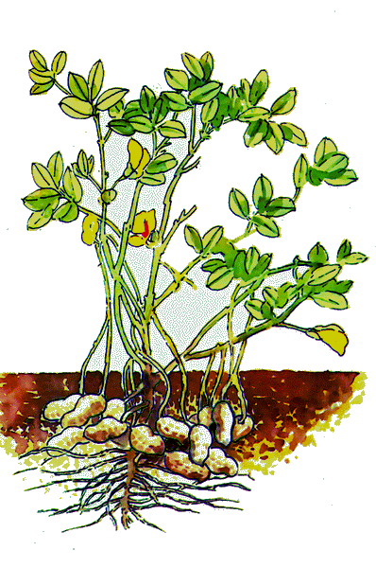
人要做有用的人，不要做只讲体面而对别人没有好处的人。

Slide 18
回答问题
“人要做有用的人，不要做只讲体面，而对别人没有好处的人。”
1、什么叫有用？
2、对谁有用？
3、 “体面”是什么意思？
4、“讲体面”是什么意思?
（有真才实学）
（别人、社会、国家）
（外表）
（讲究外表）

Slide 19
我们谈到深夜才散。花生做的食品都吃完了，父亲的话却深深地印在我的心上。
（升华主题）

Slide 20
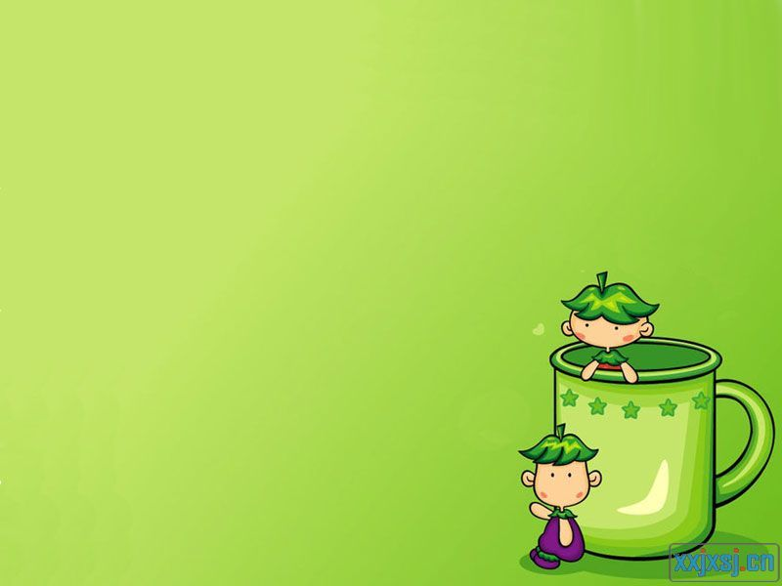
小练笔：
1、在我们周围也有许多像落花生一样的人和事，让我们懂得人要做有用的人的深刻道理。您能举出例子来说一说吗？
2、选择身边一种事物写一写。
如：貌不惊人的铅笔、橡皮，默默无闻的环卫工人，风里来雨里去的邮递员……

